Slide 1
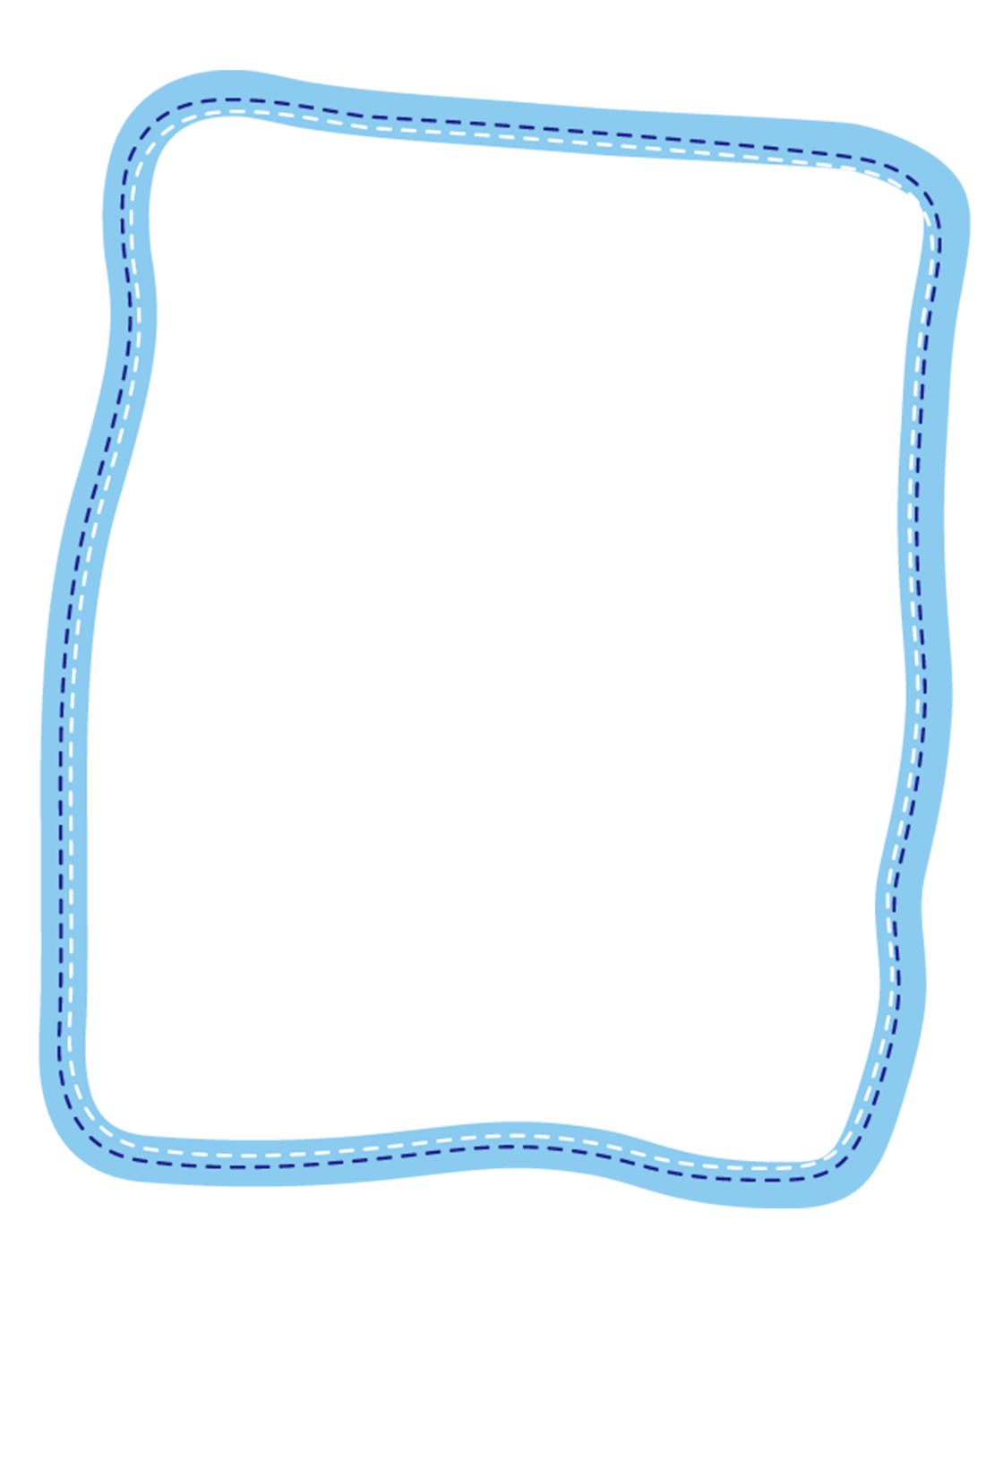





Trang 32

Slide 2



Mình đã biết tính diện tích hình chữ nhật. Còn hình vuông thì sao nhỉ?
Cách tính diện tích hình vuông cũng giống cách tính diện tích hình chữ nhật thôi!

Slide 3
Diện tích hình vuông
Hình vuông ABCD có:
3 x 3 = 9 (ô vuông)
Diện tích mỗi ô vuông là 1 cm^{2.}
Diện tích hình vuông ABCD là:
3 x 3 = 9 (cm²⁾)
B
A
1 cm²
C
D
Muốn tính diện tích hình vuông ta lấy độ dài một cạnh nhân với chính nó (cùng đơn vị đo)

Slide 4

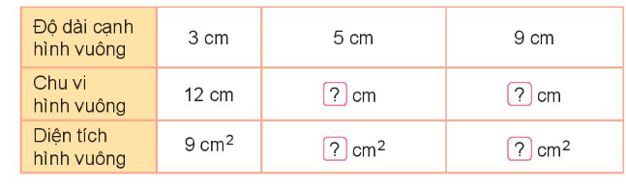
Muốn tính chu vi hình vuông ta lấy độ dài một cạnh nhân với 4.
20
36
25
81

Slide 5

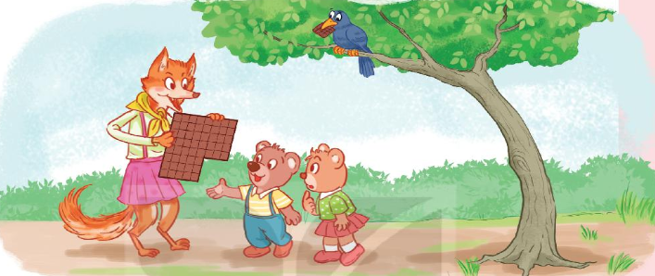
Có một miếng bánh hình vuông cạnh 8 cm.
a) Tính diện tích miếng bánh hình vuông đó.
b) Nếu cắt đi một hình vuông có cạnh 3 cm ở góc của miếng bánh thì diện tích phần miếng bánh còn lại là bao nhiêu xăng – ti – mét vuông?
a) Diện tích miếng bánh hình vuông là:
8 x 8 = 64 (cm²)
b) Diện tích phần miếng bánh bị cắt là:
3 x 3 = 9 (cm²)
Diện tích phần miếng bánh còn lại là:
64 – 9 = 55 (cm²)
Đáp số: a) 64 cm²; b) 55 cm²

Slide 6
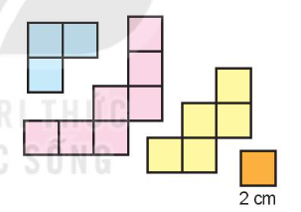
3
Ghép bốn tấm bìa trong hình bên thành một hình vuông. Tính diện tích của hình vuông đó.

Slide 7
2 cm
Mỗi cạnh của hình vuông nhỏ dài 2cm.
Hình vuông xếp được có độ dài cạnh bằng 8 cm.
Diện tích hình vuông là:
8 x 8 = 64 (cm²)
Đáp số: 64 cm²

